Slide 1
TIẾNG VIỆT 1
Tập 2
Tuần 27
Góc sáng tạo:
Bưu thiếp “Lời yêu thương”

Slide 2
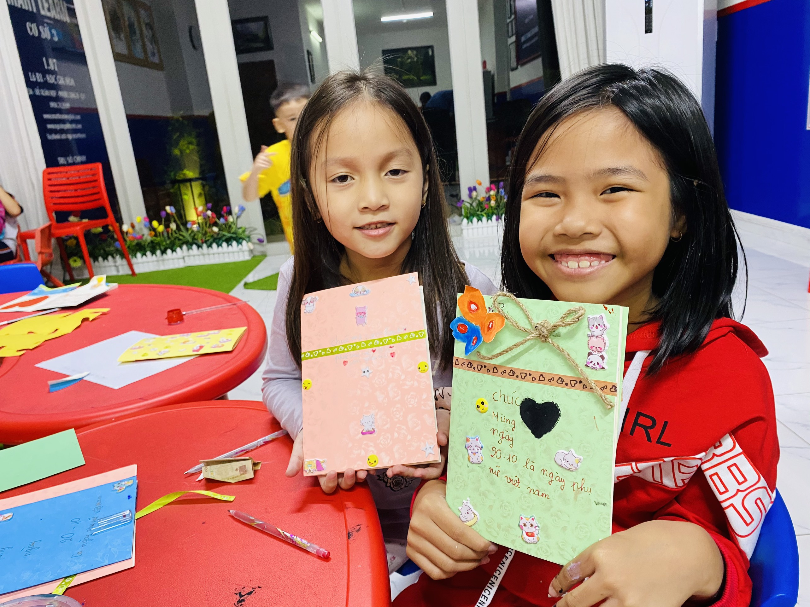

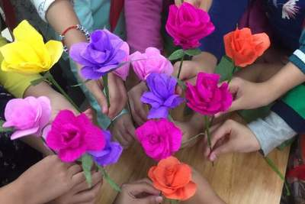

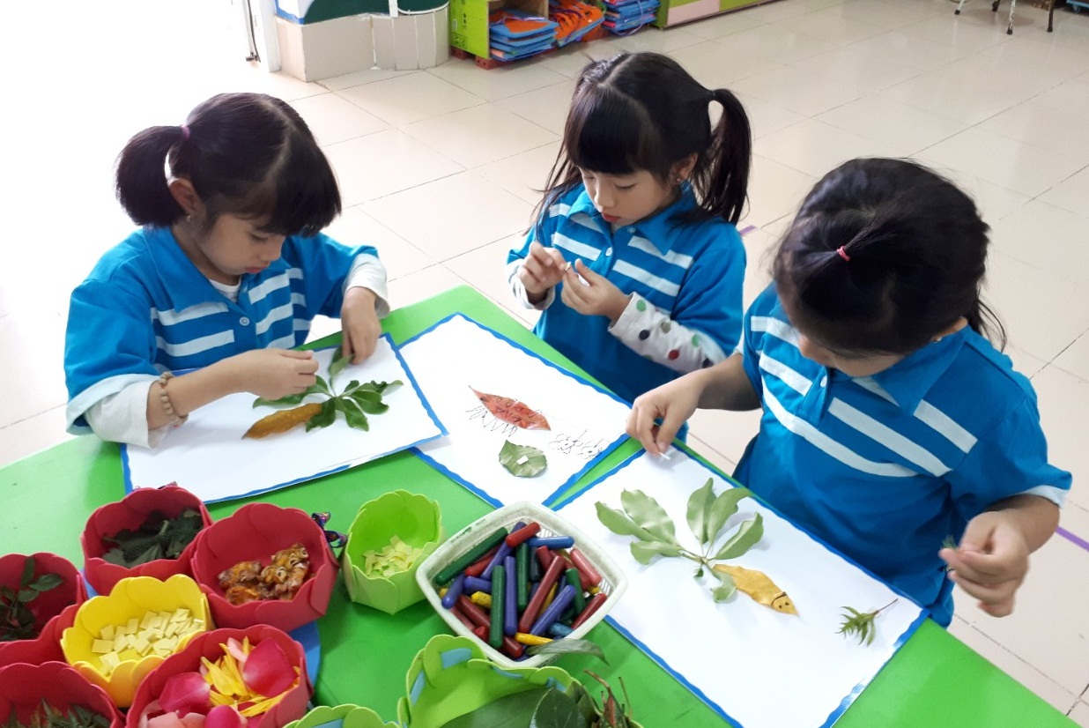
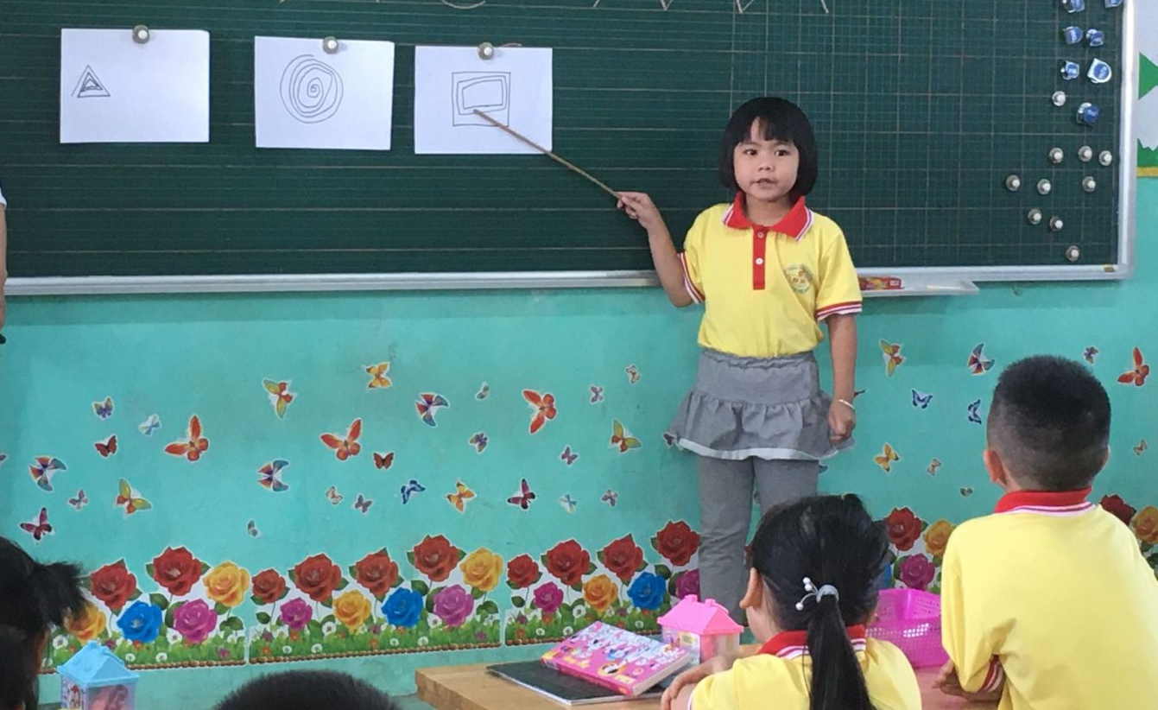

Slide 4

Bưu thiếp được
dùng làm gì?

Slide 5

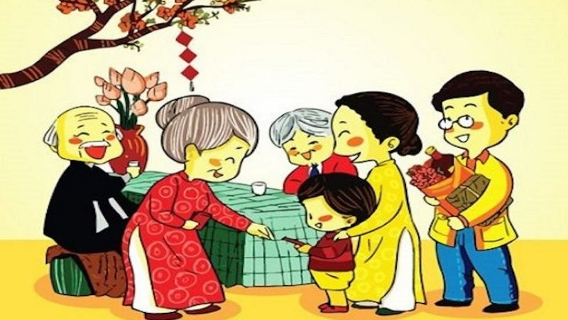
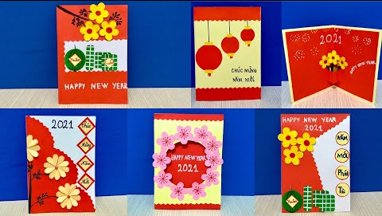
Chúc mừng
năm mới

Slide 6


Chúc mừng
sinh nhật

Slide 7
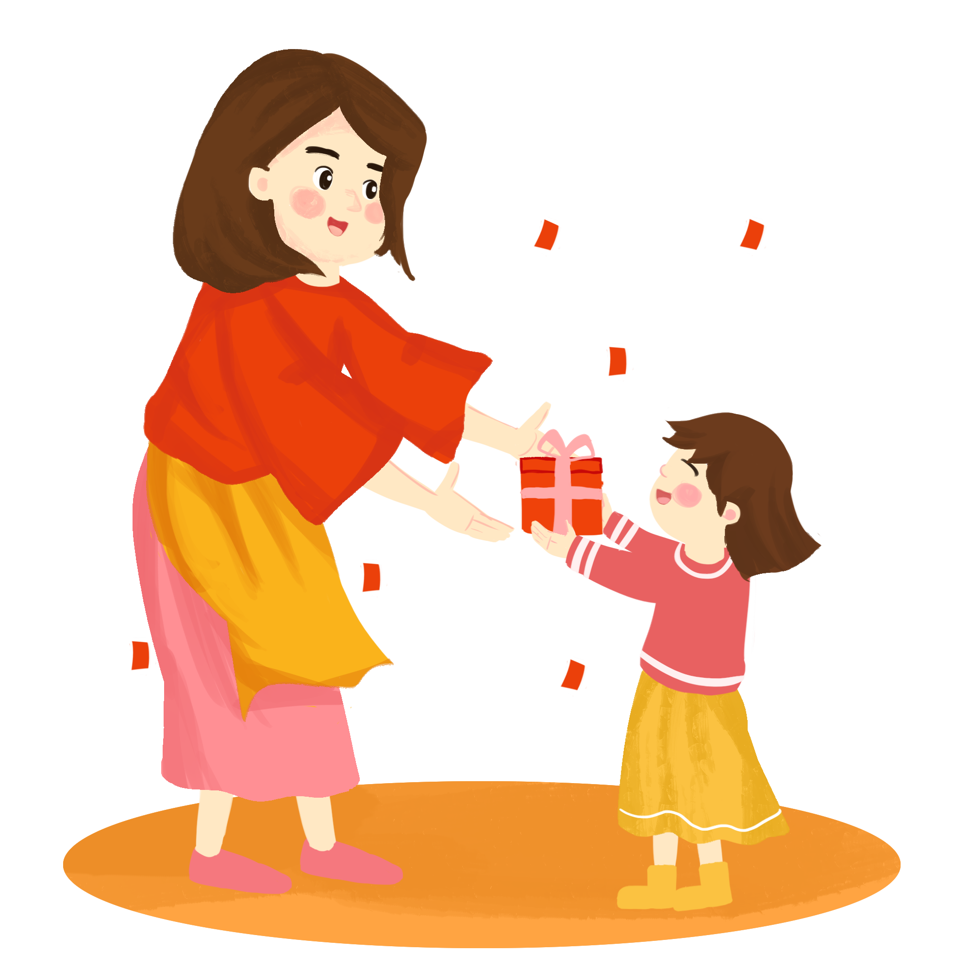

Bày tỏ tình cảm
quý mến,yêu thương
với người nhận

Slide 8
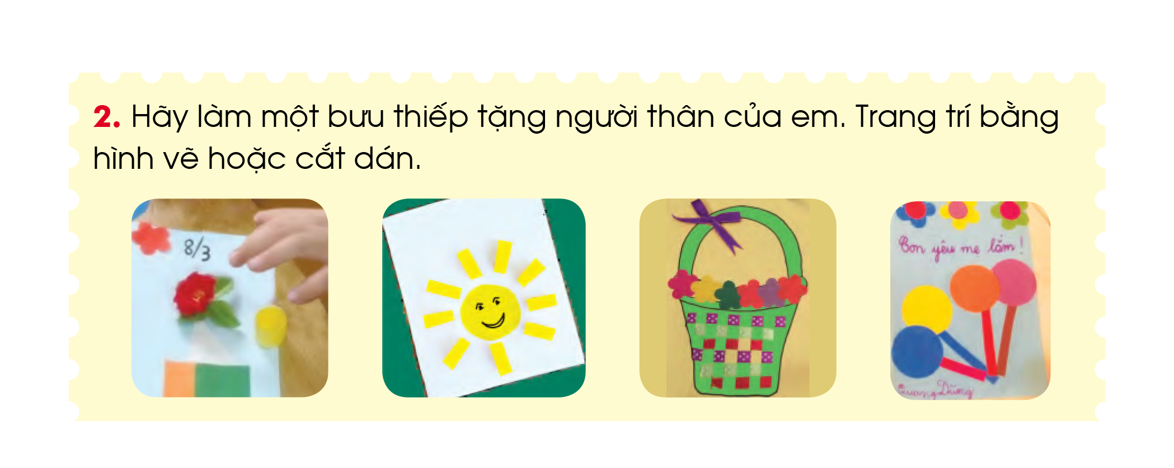

Slide 9
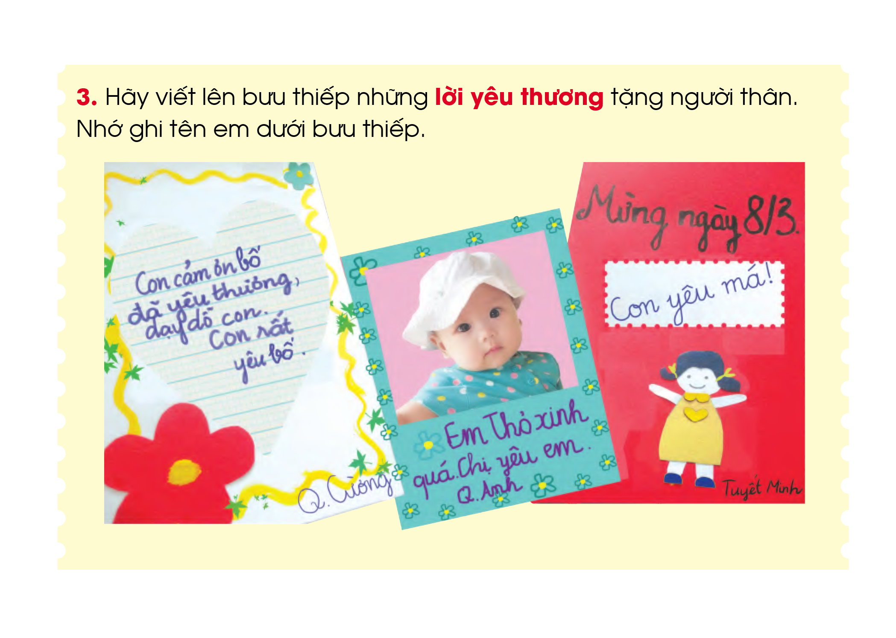

Slide 10
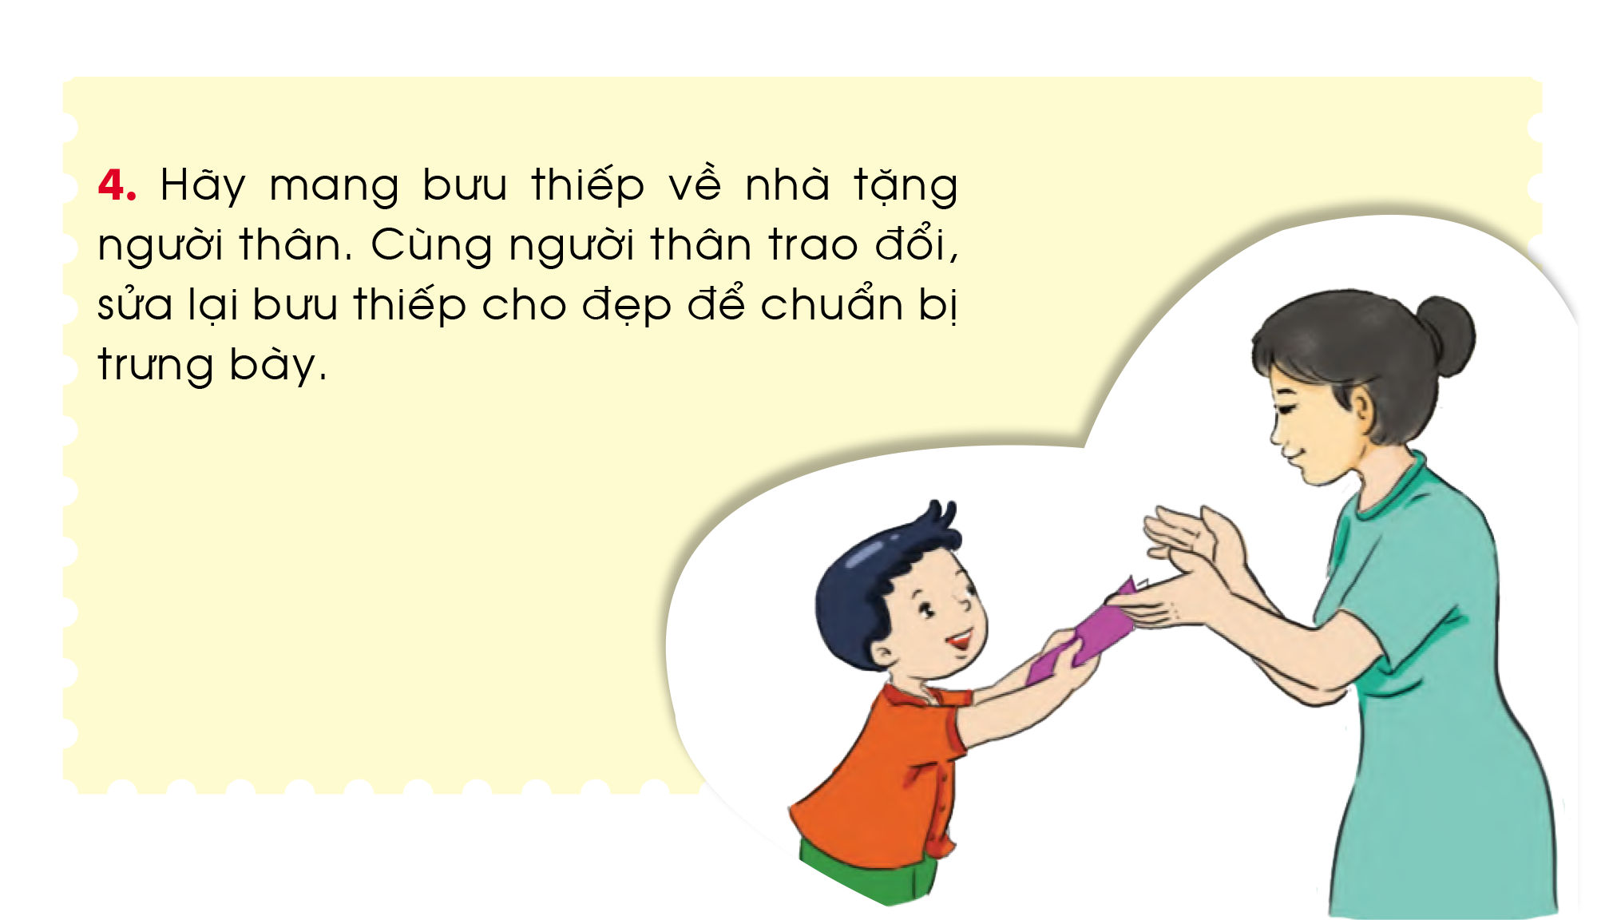

Slide 11

LÀM BƯU THIẾP

Slide 12
Chia sẻ
trước lớp

